Slide 1
Mineração de Grafos
e Predição de Links
Antonio Pecli
Ronaldo Goldschmidt
Notes:
1

Slide 2
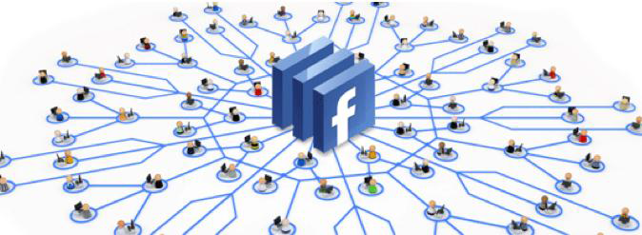
CONTEXTO
Crescimento de aplicações de modelos de grafos para resolução de problemas do mundo real (biologia, economia, sistemas de recomendação, etc);
Crescimento de diversas redes sociais (Orkut, Facebook, Twitter, Flicker, tc);
Surgimento de diversas áreas de estudo: redes complexas (complex networks), análise de redes sociais (social network analysis), análise de links (link analysis);
Necessidade de descobrir conhecimento a partir dos conjuntos de dados representados por estruturas e modelos de grafos.

Slide 3
MINERAÇÃO DE GRAFOS
Mineração de grafos: consiste na busca por padrões de relacionamento e comportamento ou novos conhecimentos em conjuntos de dados representados em modelos de grafos;
Elementos representados em grafos geralmente possuem diversos relacionamentos (arestas) entre si, e estes podem possuir padrões importantes referente à maneira que esses elementos interagem no mundo real (ex: redes PPI – interação entre proteínas);
Áreas como análise de redes complexas estudam a dinâmica e estrutura de diversos modelos de grafos em problemas do mundo real – onde existem diversas aplicações de técnicas de mineração de grafos;

Slide 4
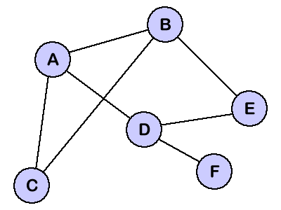
MINERAÇÃO DE GRAFOS
Conceitos básicos: Grafos
Um grafo G é uma estrutura formada por dois conjuntos (V, A), tais que:
V é o conjunto (não vazio) de vértices ou nós do grafo;
A é o conjunto de pares ordenados de arestas a = (u, v), u e v ∈ V;

Slide 5
MINERAÇÃO DE GRAFOS
Representação dos grafos: Matriz e Lista de adjacência:
Uma lista de adjacência é um conjunto que representa quais nós da rede possuem aresta com um determinado nó;
Uma matriz de adjacência é uma matriz de tamanho N x N, sendo N o número de nós do grafo, que representa quais as arestas existentes no grafo.
Nós | Lista de adjacência
A | {B, C, D}
B | {A, B, E}
C | {A, B}
D | {A, E, F}
E | {B, D}
F | {D}
Nós | A | B | C | D | E | F
A | 0 | 1 | 1 | 1 | 0 | 0
B | 1 | 0 | 1 | 0 | 1 | 0
C | 1 | 1 | 0 | 0 | 0 | 0
D | 1 | 0 | 0 | 0 | 1 | 1
E | 0 | 1 | 0 | 1 | 0 | 1
F | 0 | 0 | 0 | 1 | 0 | 0

Slide 6
MINERAÇÃO DE GRAFOS
Métricas (Centralidade)
Centralidade de grau: fórmula
Centralidade de proximidade: fórmula
Centralidade de intermediação: fórmula
Nós | Centralidade de grau | Centralidade de proximidade | Centralidade de intermediação
A
B
C
D
E
F

Slide 7
MINERAÇÃO DE GRAFOS
Outros tipos de métricas
Topológicas
Lista
Caminhos
Lista
Atributos dos nós
Exemplos

Slide 8
TAREFAS
Tarefas de mineração de grafos:
Detecção de comunidades
Rankeamento
Predição de links

Slide 9
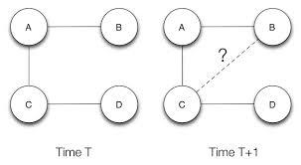
PREDIÇÃO DE LINKS
Predição de links
Técnica para tratamento de links ausentes, que consiste na aplicação de técnicas e métodos preditivos para prever links que não estão atualmente representados em uma rede.

Slide 10
FERRAMENTAS EXISTENTES
Linguagem de programação: Python;
SNAP (Stanford Network Analysis Platform);
Scikit-learn (framework de aprendizado de máquina);
Notes:
10
Lógicas complementares - As do primeiro tipo não infringem os princípios básicos da lógica clássica e não questionam sua validade universal, apenas ampliam e complementam o seu escopo. Em geral, a linguagem clássica é enriquecida com a introdução de novos operadores.
Lógicas Heterodoxas – derrogam os princípios da lógica clássica. Destinadas a substituir a lógica clássica em alguns domínios do saber.
10

Slide 11
REFERÊNCIAS
- BILGIC, M., NAMATA, G. M., GETOOR, L. Combining Collective Classification and Link Prediction. Washington: ICDMW '07 Proceedings of the Seventh IEEE International Conference on Data Mining Workshops, pp. 381-386, 2007.
- BAGAI, R., SUNDERRAMAN, R. A Paraconsistent Relational Data Model. London: International Journal of Computer Mathematics, Gordon and Breach Science Publishers, vol. 55, no. 1, pp. 39-55, 1995.
- DAHABIAH, A., PUENTES, J., SOLAIMAN, B. Digestive Casebase
Mining Based on Possibility Theory and Linear
Unidimensional Scaling. Winsconsin: AIKED'09 Proceedings of
the 8th WSEAS international conference on Artificial intelligence,
knowledge engineering and data base, 2009.
- DOPPA, J., YU, J., TADEPALLI, P., GETOOR, L. Chance-Constrained Programs for Link Prediction. NIPS Workshop on Analyzing Networks and Learning with Graphs, 2009.
Notes:
11

